Slide 1
用C++编写Node.js本地模块
讲师：李宁

Slide 2



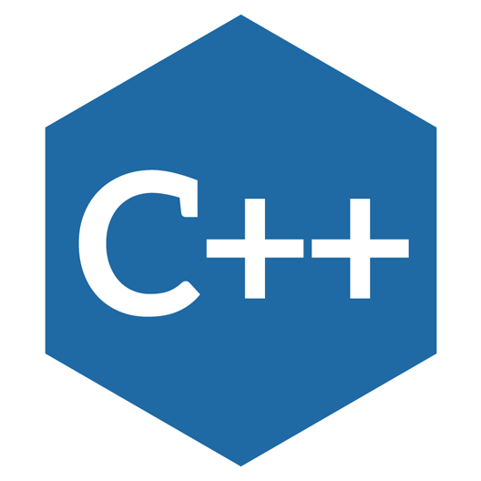

课程概述
Node.js
Electron
本地模块
C++
Go

Slide 3
为什么要用C++和Go语言开发Node.js本地模块
保护敏感代码
提高程序性能
集成第三方程序库

